Slide 1
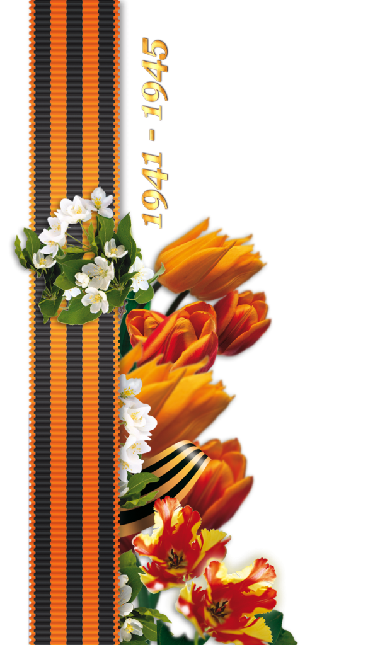
к 75-летию Великой Победы
Вечная память героям Великой Отечественной войны
Букаев Михаил
ученик 8 Б класса
МБОУ СОШ №2
г. Котово

Slide 2
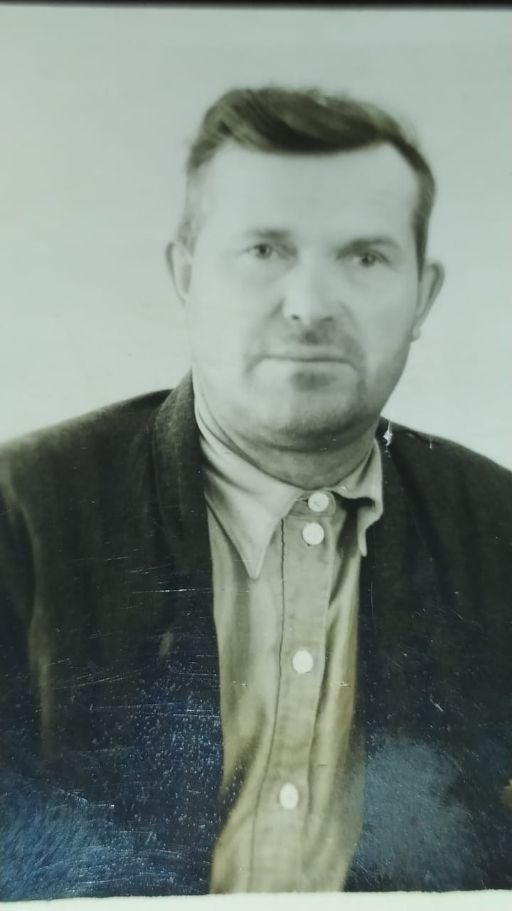
Букаев Сергей Иванович
(20.09.1914 – 23.04.1987)
Мой прадед - ветеран Великой Отечественной войны.
Воинское звание – сержант.
Должность - наводчик артиллерийского орудия.

Slide 3
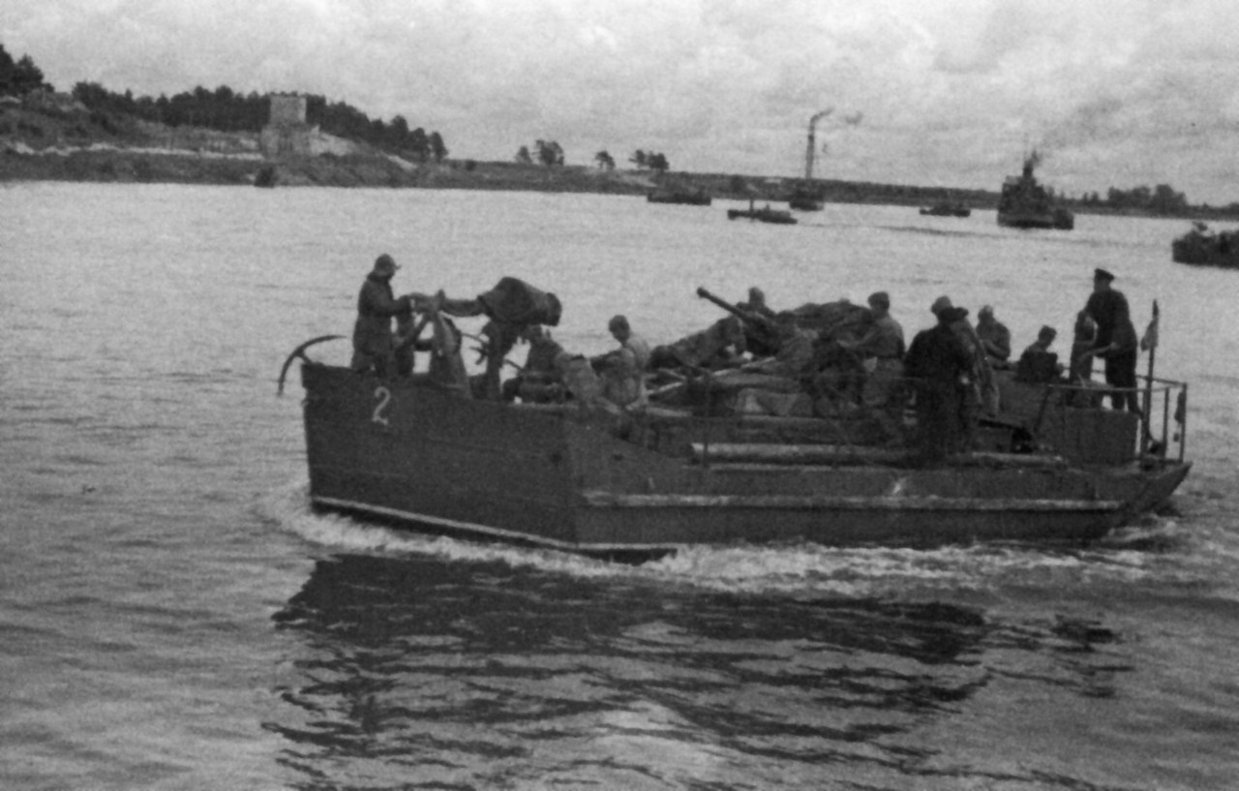
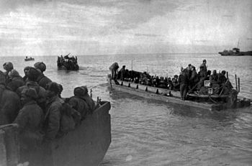
История
Мой прадед принимал участие в Керченской операции 1942 года, в ходе которой наши войска пытались переправиться на Крымский полуостров. В это время паромы были подвергнуты бомбардировке немецких самолетов. В результате почти все плавсредства были потоплены вместе с вооружением и людьми. Мой прадед оказался в эпицентре всей этой трагедии. В их паром попала фашистская авиабомба, взорвалась в непосредственной близости от него.

Slide 4
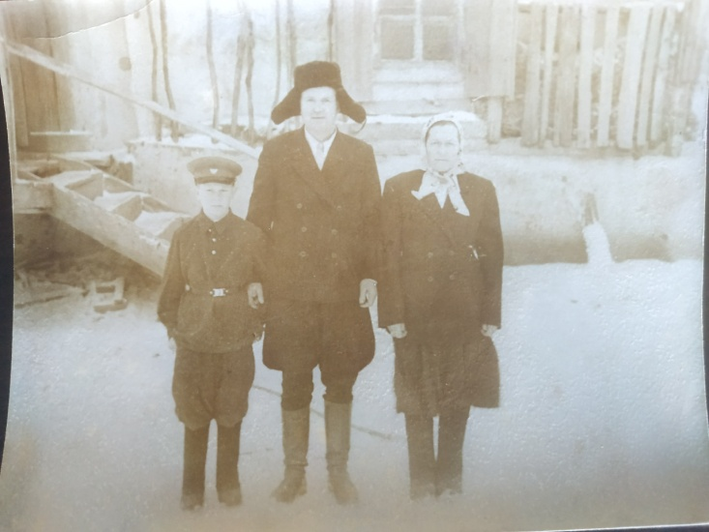
История
Сергей Иванович получил сильную контузию и осколочное ранение в весок. Когда их паром пошел ко дну, все оказались в ледяной воде. Мой раненный прадед пытался плыть к берегу, но одежда и обувь быстро набрались водой, и его потянуло ко дну. Кое-как ему удалось снять сапоги и выплыть на поверхность. Затем, потеряв сознание, он очнулся уже в госпитале. Как оказалось, его спасли сослуживцы. После этого ранения он был комиссован. Врачи так и не сумели извлечь осколок. Впоследствии прадед вернулся к семье и продолжал трудиться в тылу.
На фото, с лева на право - мой дед Виктор Сергеевич Букаев, прадед Сергей Иванович Букаев, прабабушка Татьяна Ивановна Букаева

Slide 5
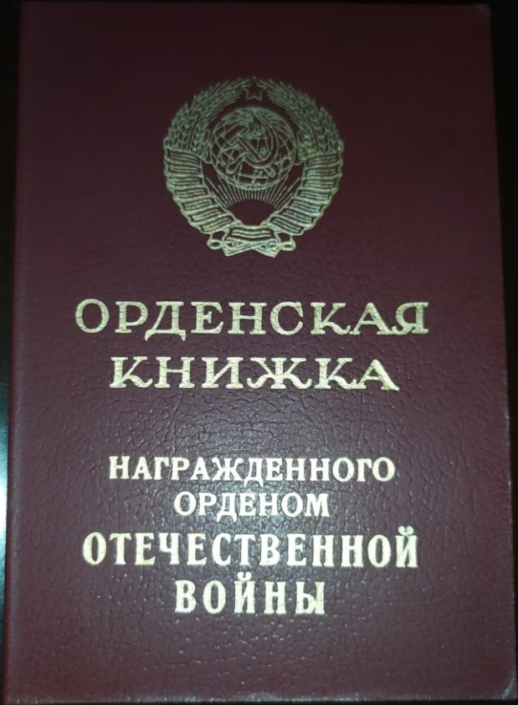
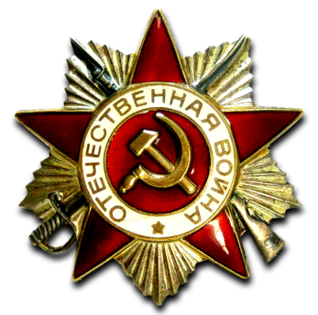
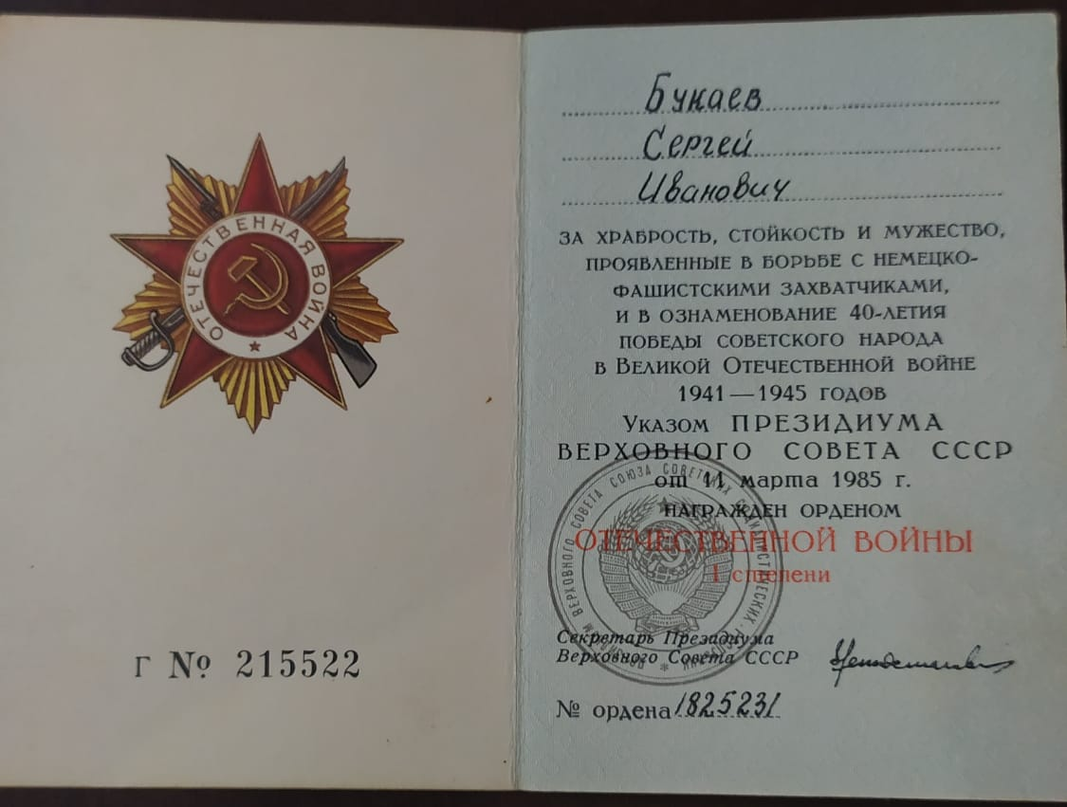
Награды
За храбрость, стойкость и мужество, проявленное в борьбе с немецко-фашистскими захватчиками, 11 марта 1965 году награжден указом Президиума Верховного Совета СССР Орденом Отечественной войны.

Slide 6
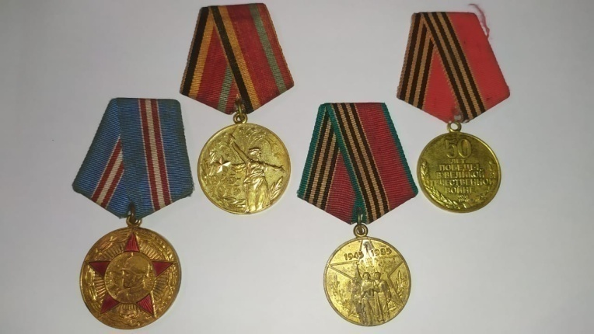
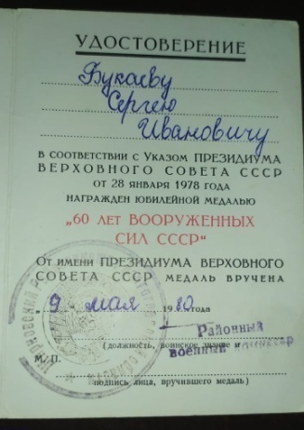
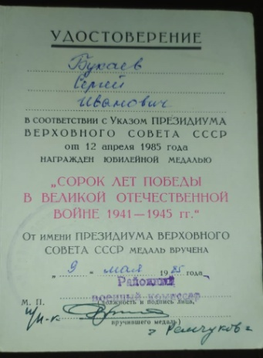
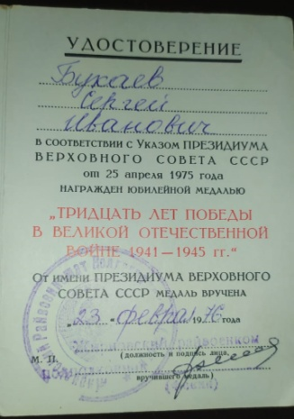
Награды
9 мая 1945 года – награжден медалью за Победу над Германией в Великой Отечественной войне 1941-1945гг.
6 июня 1945 года – награжден медалью за доблестный труд в Великой Отечественной войне
7 мая 1965 года – награжден в честь двадцатилетия Победы в Великой Отечественной войне 1941-1945гг.
26 декабря 1967 года – награжден в честь пятидесятилетия вооруженных сил СССР
25 апреля 1975 года – награжден в честь тридцатилетия Победы в Великой Отечественной войне 1941-1945гг.
28 января 1978 года – награжден в честь шестидесятилетия вооруженных сил СССР
12 апреля 1985 года – награжден в честь сорокалетия Победы в Великой Отечественной войне 1941-1945гг.

Slide 7
СПАСИБО ДЕДУ ЗА ПОБЕДУ!

